Slide 1

Βήματα για την υλοποίηση του προγράμματος
Ερωτήσεις και απορίες

Slide 2

Τεχνικές ερωτήσεις (Q&A)
Ποιες είναι οι υποχρεώσεις μου;
Πόσο χρόνο έχω στην διάθεση μου;
Που ανήκει ο εξοπλισμός;
Όλα όσα αναφέρθηκαν είναι οι υποχρεώσεις για την συμμετοχή μου στο δωρεάν πρόγραμμα STEM4Equality
Το STEM kit ανήκει στο νηπειαγωγείο όπυ και μένει μετά την υλοποίηση του έργου.
Έχετε 5 μήνες για την υλοποίηση όλων των παρακάτω υποχρώσεων. Πάντα στο επιθυμητό σας χρόνο
02
04
01
03
05
Είναι το πρόγραμμα δωρεάν;
Πού συμβάλει το έργο;
Η εκπαίδευση και η παροχή του εξοπλισμού είναι εντελώς δωρεάν.
Στην εξάλλειψη των έμφυλων στερεοτύπων όπου η συμβολή των εκπαιδευτικών είναι απαραίτητη.

Slide 3
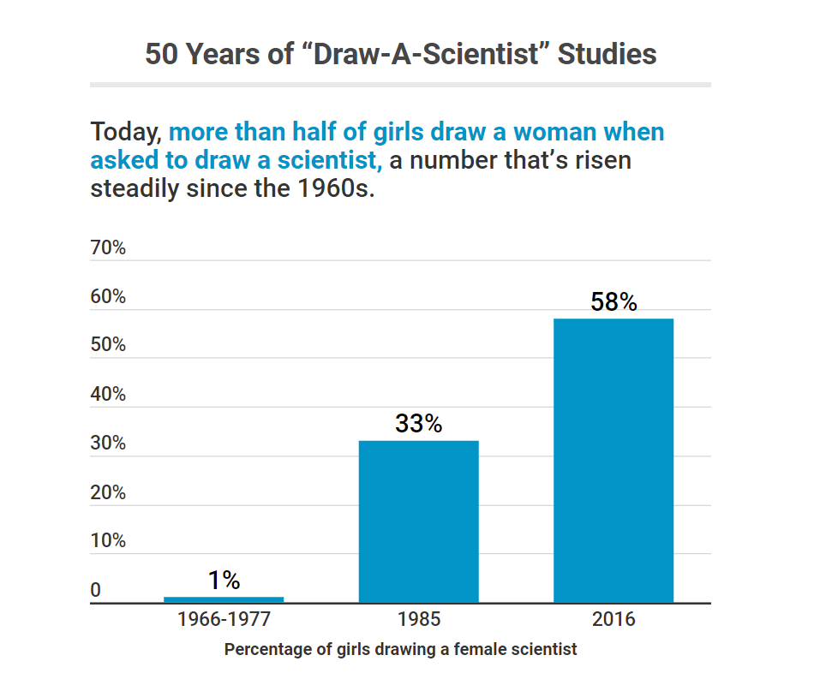
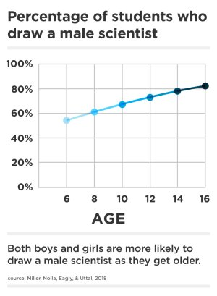
1. Ξεκινάμε με το draw a scientist!

Slide 4



2. Επικοινωνία για την υλοποίηση των δραστηριοτήτων
01
02
03
Καταγραφή εικόνων και σημειώσεων
Γενική επικοινωνία
Ανέβασμα στο drive
Τηλεφωνική ή και με email με την ομάδα της SciCo
Παρατηρούμε και καταγράφουμε την πορεία των μαθητών/τριών
Τα τοποθετούμε σε εβδομαδιαία βάση στο shared file

Slide 5
3. Τελειώνουμε με το draw a scientist!
Επανάληψη του DAST
Σκοπός είναι να δούμε αν μπορούμε εν τέλη να ενισχύσουμε τα στατιστικά μέσω του προγράμματος STEM4Equality. Μπορούν πλέον τα παιιά να φαντάζονται και να ζωγραφίζουν γυναίκες επιστήμονες;
PROBLEM
SOLUTION

Slide 6



4. Δημιουργία γιορτής στο σχολείο!
Δείξτε τα βίντεο και φωτογραφίες ή και σκέψεις των παιδιών
Μπορείτε να παρουσιάσετε ορισμένα ενδιαφέροντα βίντεο του προγράμματος ή και φωτογραφίες
Δείξτε τα πειράματα!
Δείξτε το πείραμα DAST
Κάντε τους μαθητές και τις μαθήτριες σας επιστήμονες για το ευρύ κοινό και να δείξουν τι μάθανε!
Παραθέστε την αρχή και το τέλος του πειράματος και δείξτε στο κοινό το αντίκτυπο που είχε το πρόγραμμα ενδυνάμωσης των παιδιών μέσω της STEM εκπαίδευσης
Καλέστε ευρύ κοινό
Έκθεση επιστημών και τεχνών!
Συζητήστε για την πραγματικότητα
Μπορούν να δουν την εκδήλωση ή έκθεση γονείς, διευθυντές, συνάδελφοι και οικογένεις!
Δειξτε τις στατιστικές των μελετών που αποθαρρύνουν ακόμα και το 2022!
Δείξτε τις κατασκευές και τις ζωγραφιές που φτιάξανε τα παιδιά με τις δραστηριότητες

Slide 7

5. Συμπλήρωση ερωτηματολογίων
Στο τέλος της υλοποίησης του έργου θα σας αποσταλούν ειδικά ερωτηματολόγια για να λάβουμε την ανατροφοδότησή σας!

Slide 8


Ευχαριστούμε Πολύ!!!!

